Slide 1




THIÊN NHIÊN KÌ THÚ
Bài
4
CUỘC THI TÀI NĂNG RỪNG XANH

Slide 2
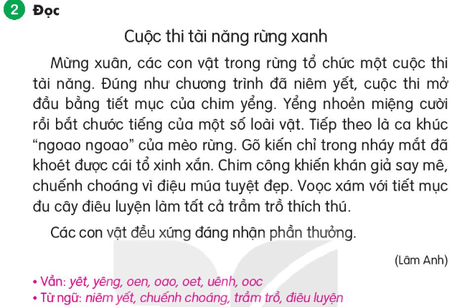

Slide 3
yêt
Luyện đọc các vần
yêng
oen
oao
uênh
ooc
oet

Slide 4

Trả lời câu hỏi
3
Cuộc thi tài năng rừng xanh
Mừng xuân, các con vật trong rừng tổ chức một cuộc thi tài năng. Đúng như chương trình đã niêm yết, cuộc thi mở đầu bằng tiết mục của chim yểng. Yểng nhoẻn miệng cười rồi bắt chước tiếng của một số loài vật. Tiếp theo là ca khúc “ngoao ngoao” của mèo rừng. Gõ kiến chỉ trong nháy mắt đã khoét được cái tổ xinh xắn. Chim công khiến khán giả say mê, chuếnh choáng vì điệu múa tuyệt đẹp. Voọc xám với tiết mục đu cây điêu luyện làm tất cả trầm trồ thích thú.
Các con vật đều xứng đáng nhận phần thưởng.
Notes:
Gọi HS đọc lại bài

Slide 5
1.Cuộc thi có sự tham gia của những con vật nào?

Slide 6
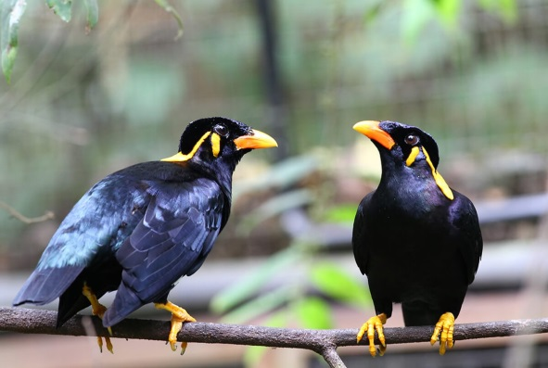
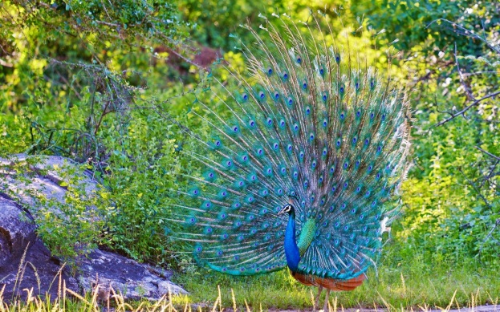
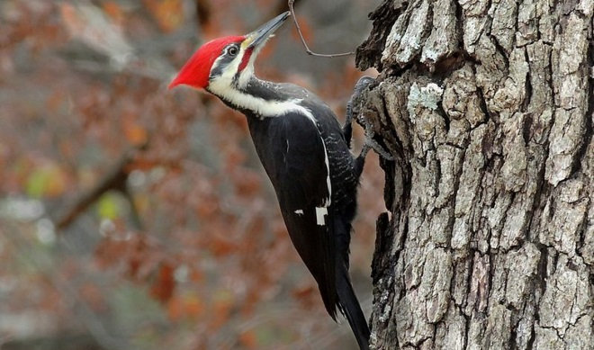
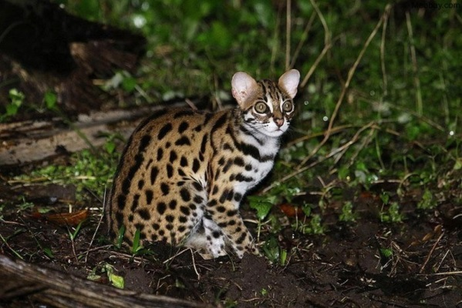
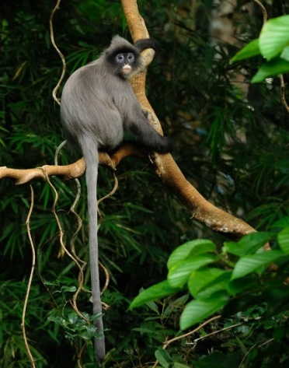
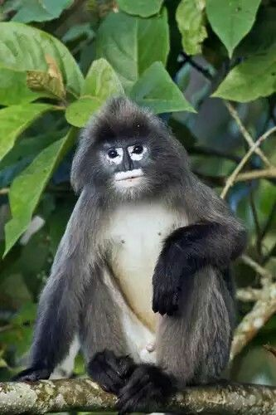
Cuộc thi có sự tham gia của yểng, mèo rừng, gõ kiến chim công, voọc xám.
Notes:
Giáo dục bảo vệ ôi trường, bảo vệ động vật hoang dã

Slide 7
2.Mỗi con vật biểu diễn tiết mục gì?
Em thích tiết mục nào nhất?

Slide 8
Trả lời câu hỏi
3
Cuộc thi tài năng rừng xanh
Mừng xuân, các con vật trong rừng tổ chức một cuộc thi tài năng. Đúng như chương trình đã niêm yết, cuộc thi mở đầu bằng tiết mục của chim yểng. Yểng nhoẻn miệng cười rồi bắt chước tiếng của một số loài vật. Tiếp theo là ca khúc “ngoao ngoao” của mèo rừng. Gõ kiến chỉ trong nháy mắt đã khoét được cái tổ xinh xắn. Chim công khiến khán giả say mê, chuếnh choáng vì điệu múa tuyệt đẹp. Voọc xám với tiết mục đu cây điêu luyện làm tất cả trầm trồ thích thú.
Các con vật đều xứng đáng nhận phần thưởng.
Notes:
Gọi HS đọc lại bài

Slide 9

Viết vào vở câu trả lời cho câu hỏi a và c ở mục 3
a. Cuộc thi có sự tham gia của (…).
b. Em thích nhất tiết mục (…).
a. Cuộc thi có sự tham gia của yểng, mèo rừng, gõ kiến chim công, voọc xám.
b. Em thích nhất tiết mục của chim công vì chim công có điệu múa tuyệt đẹp.
Notes:
GV hướng dẫn hs đồ chữ hoa K. GV hỏi để khai thác cho HS hiểu kĩ thuật viết (chữ đầu câu viết hoa, cuối câu có dấu chấm, khoảng cách các chữ bằng 1 con chữ o…)

Slide 10
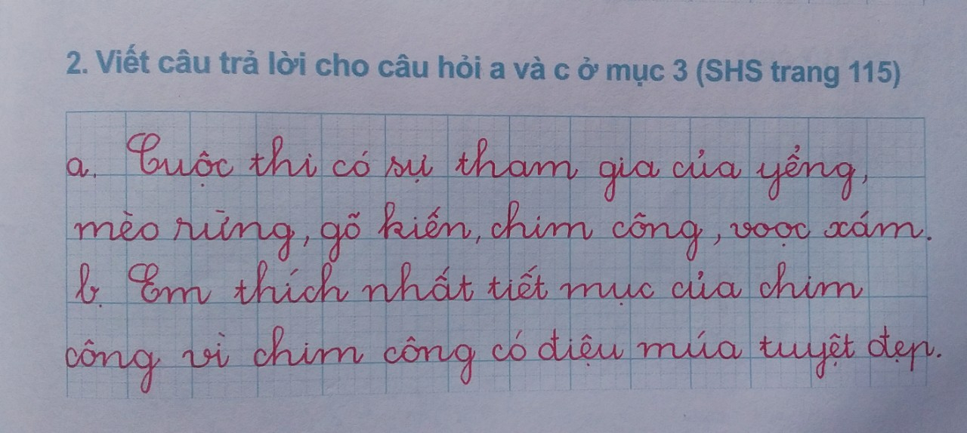

Slide 11
Dặn dò:
Đọc lại bài: Cuộc thi tài năng rừng xanh (trang 114, 115).
Chuẩn bị bài mới (trang 116, 117).

